Slide 1

MATERNIDAD SUBROGADA
Mtra. en Derecho Sandra Gaeta Miranda

Slide 2
*GESTACIÓN SUBROGADA
*MATERNIDAD SUSTITUTA
*RENTA O PRESTAMO DE LA MATRIZ O ÚTERO
*VIENTRES DE ALQUILES

Slide 3

Cabe señalar cuáles son los términos empleados con más frecuencia para identificar esta técnica, que son: maternidad subrogada, maternidad de alquiler, madres suplentes, madres portadoras y madres gestantes.

Slide 4
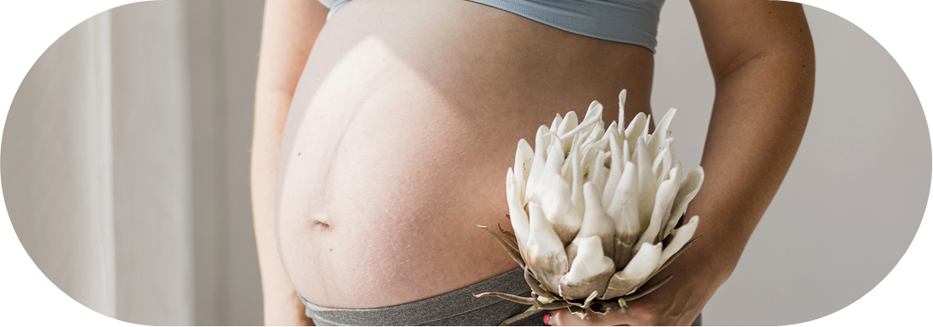
¿Sabes que es la GESTACIÓN subrogada?
Es la práctica por la que con un previo acuerdo con otra persona o pareja, una mujer queda embarazada, lleva la gestación a término y da a luz a un bebé para esa otra persona o pareja, las cuales se convierten en progenitores del bebé.

Slide 5
Sus inicios:
Desde su comienzo como práctica comercial en los años 1970, la gestación subrogada suscita fuertes controversias éticas, legales y sociales. Las distintas posiciones respecto a la subrogación se diferencian principalmente entre aquellas que la consideran como el ejercicio de la libertad individual y alternativa gubernamental contra la baja natalidad y las que la consideran una forma de explotación y denigrante hacia la mujer.
La situación legal de esta práctica es diferenciada y va desde la prohibición expresa hasta la reglamentación detallada,​ pasando por la ausencia de legislación que la mencione de manera directa en algunos países.

Slide 6
Gestación sustituta y subrogada en México, Derecho humano.

Slide 7
El derecho humano a fundar una familia se encuentra reconocido en el artículo 16, de la Declaración Universal de los Derechos Humanos: “Los hombres y las mujeres, a partir de la edad núbil, tienen derecho, sin restricción alguna por motivos de raza, nacionalidad o religión, a casarse y fundar una familia, y disfrutarán de iguales derechos en cuanto al matrimonio, durante el matrimonio y en caso de disolución del matrimonio”.

Slide 8
Asimismo, en el numeral en mención se establece una definición de familia: “La familia es el elemento natural y fundamental de la sociedad y tiene derecho a la protección de la sociedad y del Estado”

Slide 9

Surge la necesidad de tutela y reconocimiento del derecho de GESTACIÓN sustituta o subrogada, ya que a consecuencia de diversas condiciones médicas de personas que anhelan la formación de una familia, estas se ven limitadas por su estado de salud y acuden a diversos métodos para tener hijos, quedando en el limbo legal con motivo de la ausencia de normatividad al respecto.

Slide 10

En México la GESTACIÓN subrogada solo está permitida en dos estados: Tabasco y Sinaloa los cuales cuentan con una legislación concreta al respecto, pero así como hay estados que la regulan, hay otros que la prohíben explícitamente como lo son Coahuila y San Luis Potosí.

Slide 11
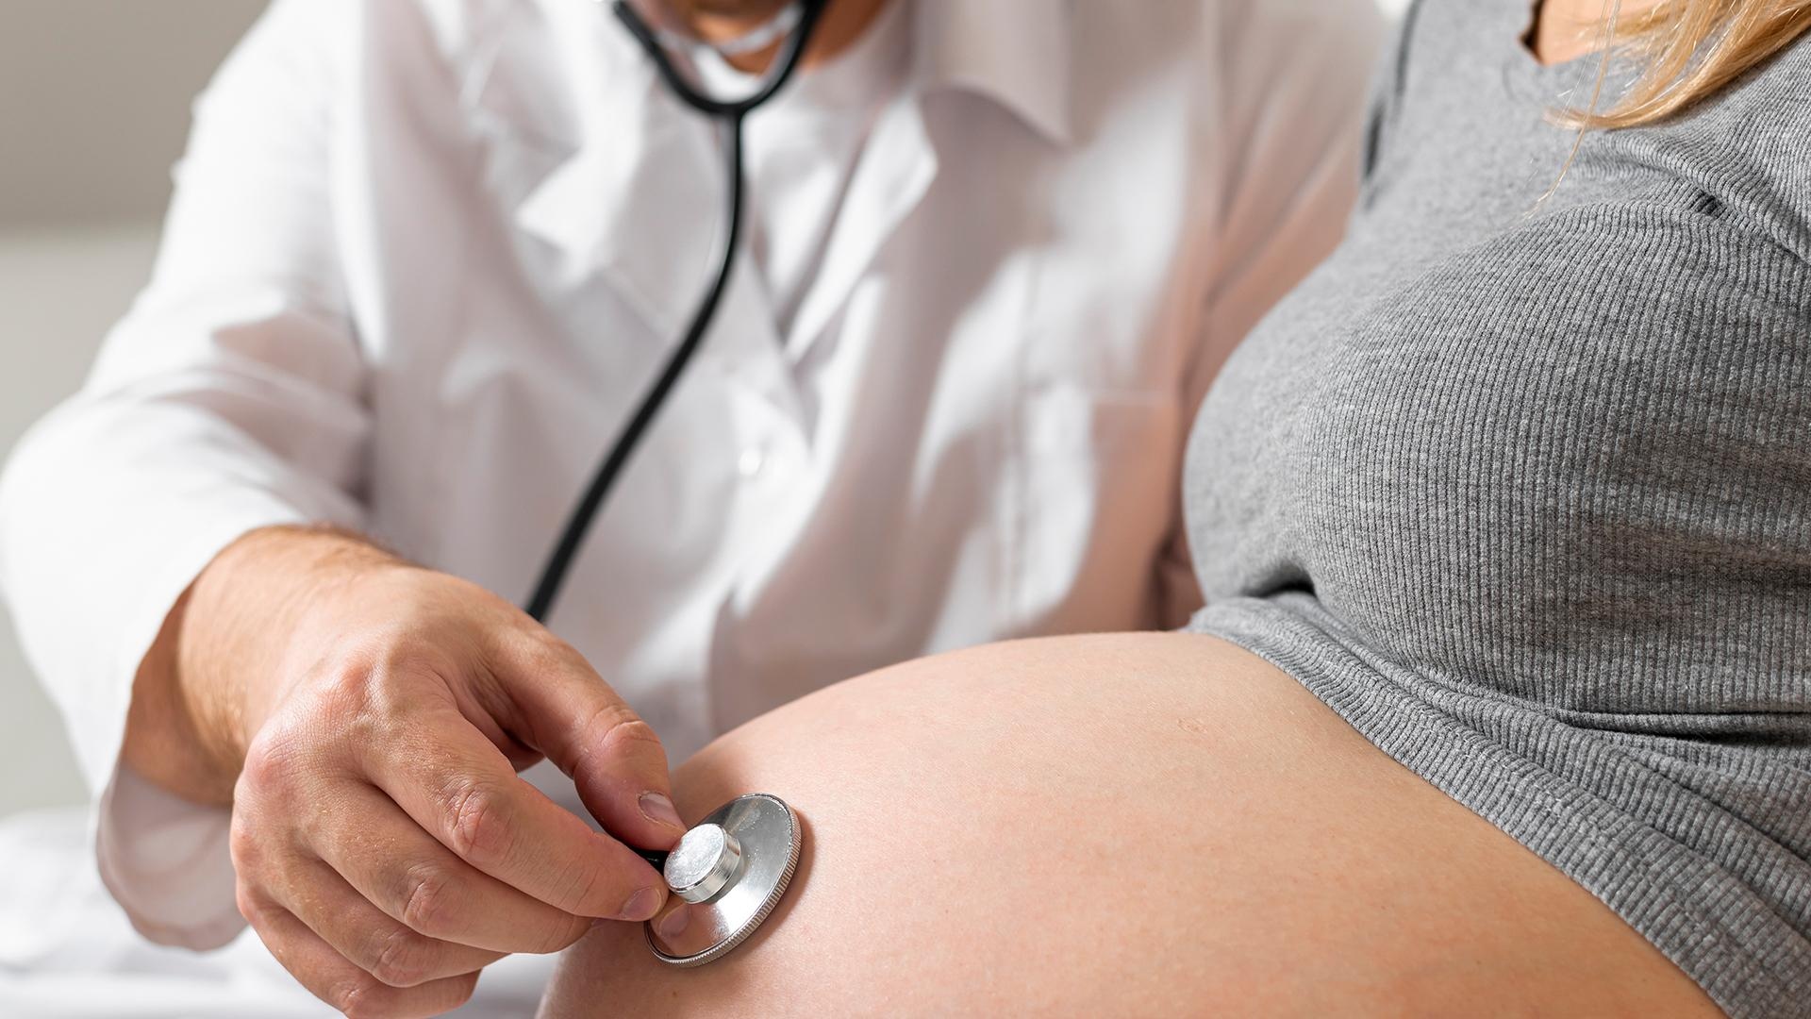
REFLEXIONES RESPECTO
DERECHO DE PROCREACION Y DE LA PERSONALIDAD.

Slide 12
SE PROTEGE EL DERECHO A DECIDIR EL NÚMERO DE DESCENDIENTES
DERECHO DE PROCREACIÓN
ARTÍCULO 4 CONSTITUCIONAL
DERECHO REPRODUCTIVOS SIN SUFRIR DISCRIMINACIÓN,
COACCIONES NI VIOLENCIA
EL DERECHO QUE LO LOGRE A TRAVÉS DE LA INTERVENCIÓN DE UNA MUJER EN EL PROCESO DE GESTACIÓN

Slide 13
REALIDAD EN EL ESTADO MEXICANO
EMPLEO DE TÉCNICAS DE REPRODUCCIÓN ASISTIDA
INTERVENCIÓN DE UNA SEGUNDA MUJER EN EL PROCESO
REGULADOS POR UNA MINORÍA DE LAS ENTIDADES FEDERATIVAS

Slide 14

ES NECESARIO ESTABLECER HIPOTESIS NORMATIVAS
CON EFECTOS JURÍDICOS CON RELACIÓN A LA FILIACIÓN
BASES Y REQUISITOS DE SU PRÁCTICA
CON EFECTOS PATRIMONIALES, ECONÓMICOS Y MORALES
LIMITES DE LA MISMA

Slide 15
Dentro de las técnicas de reproducción asistida se engloban procedimientos que implican la intervención médica en al menos alguna de las fases de la procreación.

Slide 16
DERECHO DE PROCREACIÓN
BIEN JURÍDICO CONSTITUIDO POR LAS PROYECCIONES PSÍQUICAS Y FÍSICAS DEL SER HUMANO POR MEDIO DE LAS CUALES EJERCE SU DERECHO A REPRODUCIRSE POR MEDIO DE LA UNIÓN SEXUAL CON OTRA PERSONA, O BIEN SI NO FUERA POSIBLE MEDIANTE EL EMPLEO DE LAS TÉCNICAS DE REPRODUCCIÓN ASISTIDA, Y EN SU CASO LA INTERVENCIÓN DE UNA SEGUNDA MUJER EN EL PROCESO DE LA GESTACIÓN, DE ACUERDO CON LA NORMATIVIDAD APLICABLE.

Slide 17

Inseminación artificial (AI)
Según “Committee Of Genetic Enginearing” (CAHGE) consiste en la introducción de esperma en la vagina o útero de una mujer por cualquier medio distinto de la relación sexual natural. La IA puede ser homologa cuando la mujer es fecundada con semen del marido y heteróloga en el caso de que el semen proceda de una tercera persona.

Slide 18

Fecundación in vitro (FIV)
Esta técnica puede ser homologa o heteróloga, según que los gametos provengan de los cónyuges o parejas convivientes, o hayan sido donados por terceras personas. En esta modalidad, en cualquiera de sus clases, la fecundación del óvulo se obtiene en el laboratorio, ante la imposibilidad de que el semen se fertilice naturalmente en el tercio externo de las trompas de falopio. Finalmente, está la transferencia intratubárica de gametos que consiste en colocar en cada una de las trompas dos óvulos y espermatozoides para que fecunden a aquéllos en las propias trompas.

Slide 19
Madres portadoras
Esta técnica conocida como “madres portadoras” consiste en que una mujer lleva en su cuerpo implantado un embrión hasta el nacimiento, para el beneficio de otra persona o pareja. Puede llevarse a efecto por diferentes combinaciones. La mujer que contrata a otra portadora puede ser la madre genética si pone el óvulo, pero puede no contribuir con elemento genético alguno para la gestación de la madre suplente. Esta técnica tiene lugar cuando quien que desea tener un hijo concierta con otra que lo geste, bien con su propio óvulo o con el de la gestante, o con el de una tercera mujer, para una vez dado a luz, renunciar a la filiación materna y entregárselo a la contratada

Slide 20


SE DEBE REGULAR LOS HECHOS SOCIALES QUE IMPACTAN A LA SOCIEDAD.

Slide 21
COMPLEJIDAD DEL FENÓMENO
*SE DEBE INTRODUCIR GARANTIAS A FIN DE SALVAGUARDAR EL INTERES SUPERIOR DE LOS INFANTES

Slide 22

ESTABLECIMIENTO DE REGULACIONES Y LIMITACIONES ESTRICTAS EN RELACIÓN A LAS TRANSACCIONES FINANCIERAS

Slide 23
* REGULACIÓN A LOS DERECHOS DE IDENTIDAD Y DE ACCESO A LOS ORIGENES PERSONALES
* PROTECCIONES FRENTE A LA EXPLOTACIÓN

Slide 24
* NECESIDAD DE GARANTIZAR EL CONSENTIMIENTO VOLUNTARIO
* EXAMEN DE IDONEIDAD DE LOS
ASPIRANTES
* DETERMINACIONES INDIVIDUALIZADAS DEL INTERES SUPERIOR DEL NIÑO DESPUÉS DEL PARTO

Slide 25
AMPARO EN REVISION 553/2018
SOLICITUD DE UN MATRIMONIO HOMOSEXUAL PARA EL REGISTRO DE NACIMIENTO DE SU HIJO CONCEBIDO MEDIANTE TRAS

Slide 26
¿SE RECONOCIO EL DERECHO A LA PROCEACION MEDIANTE TRAS A LAS PAREJAS DE MATRIMONIOS HOMOSEXUALES? (PROTECCIÓN A LA FAMILIA)
¿CÓMO OPERA LA FILIACIÓN EN CASO DE USO DE TRAS, Y CÚAL ES LA SITUACIÓN EN EL CASO DE LA GESTACIÓN SUBROGADA? (VOLUNTAD PROCREACIÓN)
¿ES LA DEMOSTRACION DE UN VÍNCULO BIOLÓGICO UN REQUISITO INDISPENSABLE PARA QUE SE ESTABLEZCA LA PATERNIDAD RESPECTO DE UN HIJO? (DERECHO A LA IDENTIDAD)

Slide 27
¿ ES POSIBLE ESTABLECER LA FILIACIÓN DE UN HIJO NACIDO POR TRAS?

Slide 28
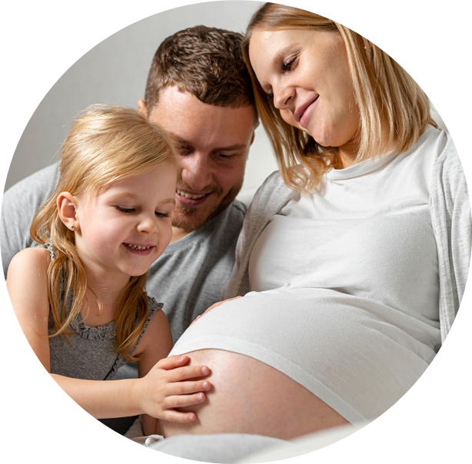
¡GRACIAS!

